Slide 1



Erdély kiselőadás
HAT-KP-1-2025/1-000662

Slide 2
1. nap
Nagykároly
Károlyi-kastély
🏰 Miért pont ilyen a kinézete?
Bár ma úgy néz ki, mint egy középkori vár (tornyokkal, bástyákkal és vizesárokkal), ez a forma egy 19. századi "tuning" eredménye. Akkoriban jött divatba a romantikus stílus, így a tulajdonosok a régi várukat átépítették, hogy úgy nézzen ki, mint a francia lovagi kastélyok.
⚡ Top 3 dolog, amit ne hagyj ki:
1. A hatalmas kitömött állatok: A kastélyban van egy híres Afrika-kiállítás. Olyan vadászkupa-gyűjteményt láthatsz (oroszlánok, antilopok, fegyverek), mintha egy kalandfilmben járnál.
2. A "titkos" park: A kastélyt egy óriási angolpark (arborétum) veszi körül. Keresd meg a 200 évesnél is idősebb platánfát, ami akkora, hogy egy egész osztály aláférne!
3. A lovagterem: Ez a kastély szíve, ahol régen hatalmas bálokat tartottak. Itt ismerkedett meg a híres költő, Petőfi Sándor a szerelmével, Szendrey Júliával egy megyebálon.

Slide 3
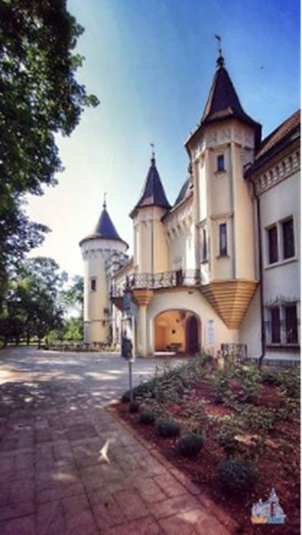
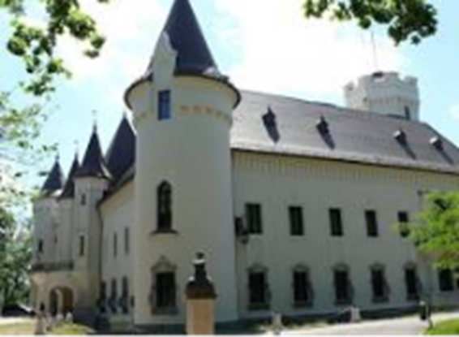
1. nap
Nagykároly
Károlyi-kastély
Tudtad?
• Vizesárok: A kastély körül ma is megvan a mély árok, amiben régen víz volt, hogy megvédje a
lakókat a támadóktól. Ma egy fahídon sétálhatsz át rajta.
• Kísértet-sztorik: Mint minden rendes kastélyhoz, ehhez is tartoznak legendák titkos alagutakról és
régi lakókról, akik még mindig a falak között járnak.
Pro tipp: Vigyél kényelmes cipőt, mert a parkban és a kastély termeiben rengeteget lehet bóklászni,
és minden sarok jó helyszín egy Instagram-fotóhoz!

Slide 4
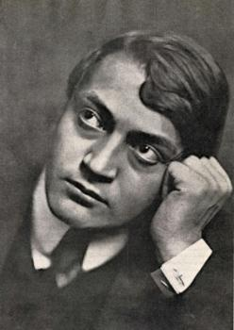
1. nap
Érmindszent
Ady Endre szülőháza
Érmindszent (románul: Ady Endre) nem egy átlagos falu: ez a hely a magyar irodalom egyik „szuperhőse”, Ady Endre szülőhelye. Ha ide ellátogatsz, olyan, mintha visszautaznál az időben a 19. század végére.
🏠 A két „Ady-ház”
A telken nem egy, hanem rögtön két érdekes épületet is találsz:
• A nádfedeles szülőház: Ez egy igazi régi parasztház. Ady itt született 1877-ben. Belül láthatod a
„tisztaszobát” és a konyhát, pont úgy berendezve, ahogy akkoriban használták.
• Az Ady-kúria: Ahogy a családnak jobban ment a sora, építettek egy modernebb, nagyobb házat
is. Ma ebben találod a komolyabb kiállítást Ady verseivel, leveleivel és a kalandos újságírói
életével kapcsolatban.

Slide 5
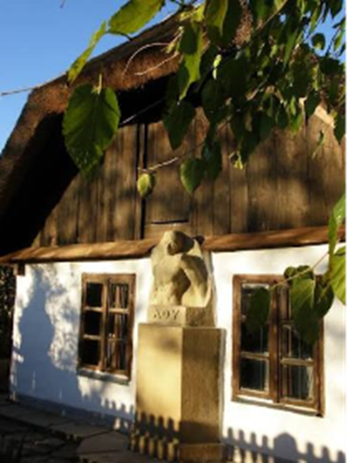
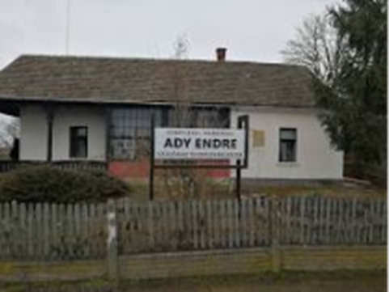
1. nap
Érmindszent
Ady Endre szülőháza
🕵️‍♂️ Érdekességek, amiket érdemes tudni:
• Névváltás: A falu neve ma hivatalosan is Ady Endre. Ez elég ritka: képzeld el, ha a városodat
egy híres íróról neveznék el!
• A "Hetes": Ady egyik leghíresebb versében („A Hortobágy poétája”) is visszaköszön ez a
vidék, amit ő csak „szilágysági hepehupának” hívott.
• Virtuális túra: Ha épp nem tudsz odautazni, a szülőházat online is bejárhatod 3D-ben.

Slide 6
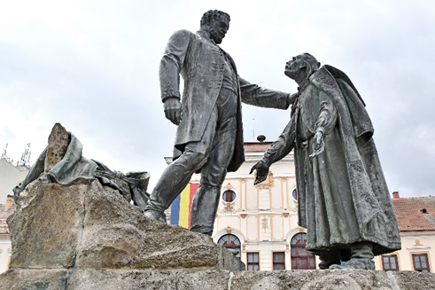
1. nap
Zilah
Zilah (románul: Zalău) központja olyan, mint egy szabadtéri történelemkönyv. A látnivalók nagy része egy helyen, a főtér környékén van, így könnyen bejárható.
🗿 A híres Wesselényi-szobor
A főtér közepén áll a város jelképe, a Wesselényi-emlékmű. Ez a hatalmas bronzszobor a „legnagyobb magyart”, báró Wesselényi Miklóst ábrázolja, amint kezet fog egy parasztemberrel a jobbágyfelszabadítás emlékére.
• Érdekesség: A szobrot az a Fadrusz János készítette, aki a híres kolozsvári Mátyás király szobrot is. A történelem során többször eltávolították, sőt be is deszkázták, de ma újra büszkén áll a helyén.

Slide 7
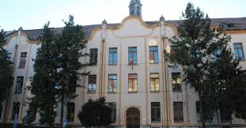
1. nap
Zilah
🏫 Ady Endre iskolája
Közvetlenül a főtéren találod a Wesselényi Miklós Református Kollégiumot (ma Silvania Főgimnázium).
• Miért fontos? Ide járt gimnáziumba Ady Endre! Ha a falak mesélni tudnának, elmondanák, hogy itt írta az első verseit, és az iskola előtti parkban ma is ott áll a szobra.

Slide 8
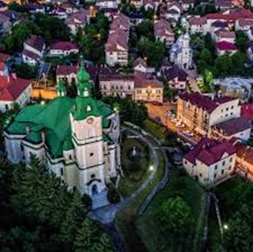
1. nap
Zilah
⛪ A monumentális Református Templom
Ez a sárga falú, zöld tetős épület Erdély egyik legnagyobb református temploma. Akár 1600-an is beférnek egyszerre!
• Történelem: Már a 13. században is állt itt egy templom, de a mait alig több mint 100 éve építették
fel.

Slide 9
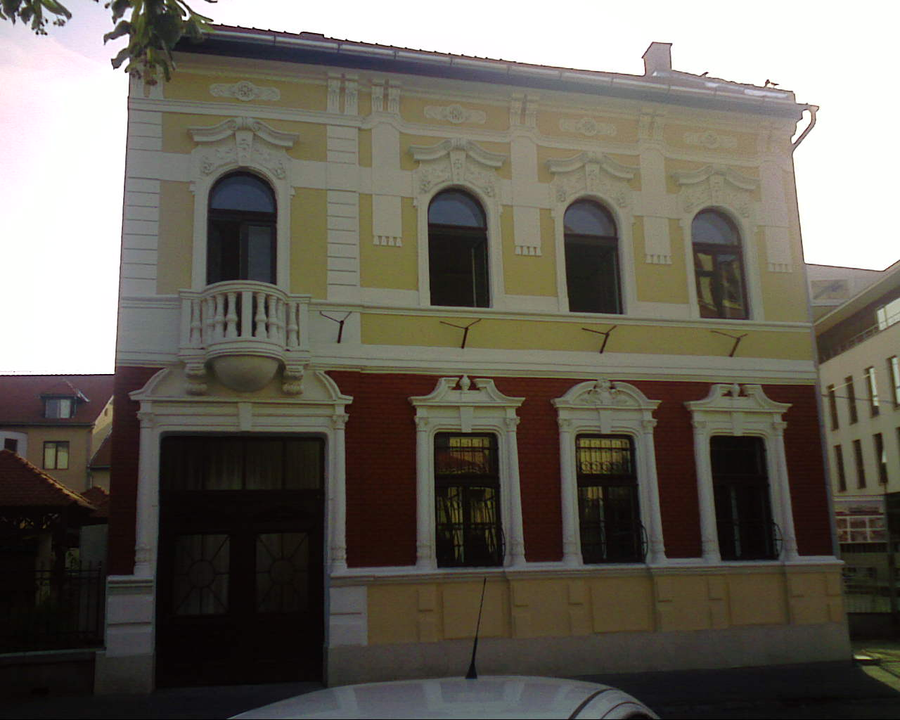
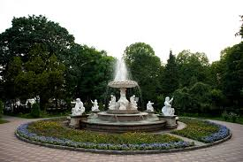
1. nap
Zilah
Múzeum és Kultúra
A főtér szélén áll a Szilágy Megyei Történelmi és Művészeti Múzeum. Ha szereted a római kori páncélokat vagy a régi fegyvereket, itt rengeteg izgalmas dolgot találsz a közeli Porolissum római erődből.
🌳 Pihenő: Központi Park
Ha elfáradtál a városnézésben, a főtér melletti Simion Bărnuțiu Központi Park tökéletes hely egy fagyizáshoz vagy pihenéshez a nagy fák alatt.

Slide 10
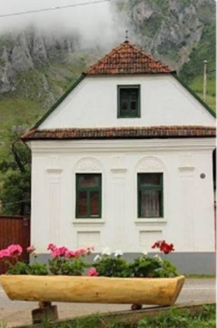
2. nap
Torockó
Torockó Erdély egyik legkülönlegesebb és legszebb faluja, amely a hatalmas Székelykő sziklái alatt fekszik. Olyan, mint egy élő múzeum, ahol minden ház hófehér, és a hegyek miatt még a természet is máshogy működik.
🕵️‍♂️ Miért különleges hely?
Ahol kétszer kel fel a nap: Ez nem varázslat, hanem földrajz! Reggel a nap felbukkan a Székelykő bal oldalán, de aztán "elbújik" a hegy magas sziklái mögé, és csak kicsivel később emelkedik fel végleg az égboltra. Így a falusiak kétszer élvezhetik a napfelkeltét.
Fehér házak és zöld ablakok: Egy hatalmas tűzvész után a 19. században szinte az egész falut újjáépítették. Azóta minden házat kötelezően hófehérre meszelnek és az ablakkereteket ugyanarra a zöldre festik – ezért néz ki olyan egységesen és szépen a falu.

Slide 11
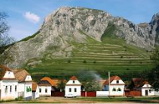
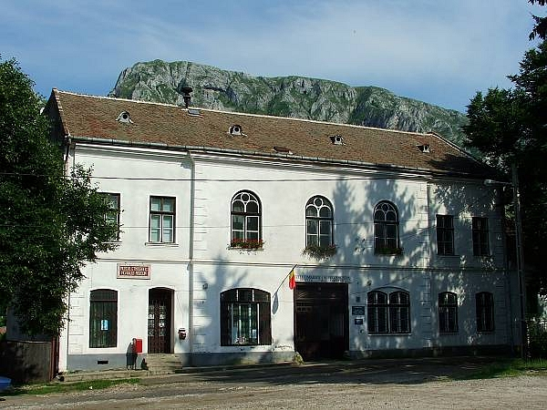
2. nap
Torockó
🧗‍♀️ Top látnivalók és programok:
Székelykő megmászása: Ez egy komolyabb túra (kb. 1-1,5 óra meredek emelkedő), de a csúcsról (1129 m) ellátni egészen Tordáig. Olyan érzés fent lenni, mintha a világ tetején állnál.
A Vajor: A főtéren találsz egy különleges építményt, ahol a hegyről lefolyó friss forrásvíz gyűlik össze. Régen itt itatták az állatokat és itt mostak az asszonyok, ma is megkóstolhatod a vizét.
Vasművesség és Néprajzi Múzeum: Torockó régen bányászváros volt, híres volt a vasművességéről. A múzeumban megnézheted a különleges, "islógos" (fémlemezkékkel díszített) népviseletet és a kézzel festett bútorokat is.
Torockószentgyörgyi vár: A szomszédos faluban egy igazi várrom vár, amit könnyebb megmászni, és szuper hely a felfedezésre.

Slide 12
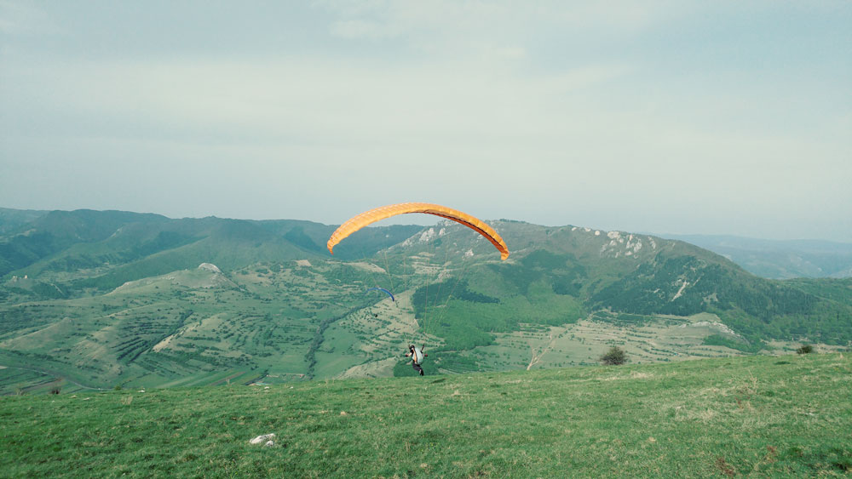
2. nap
Torockó
💡 Tudtad?
Europa Nostra-díj: A falu olyan jól megőrizte a régi képét, hogy megkapta ezt a rangos európai díjat, amit csak a legszebb műemléktelepüléseknek adnak.
Siklóernyőzés: Ha felnézel a hegyre, gyakran láthatsz színes ernyőket a levegőben – a Székelykő az egyik legjobb hely Erdélyben a siklóernyősöknek.

Slide 13
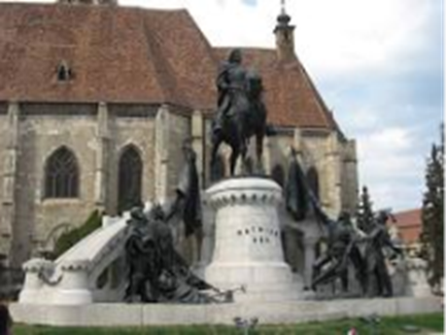
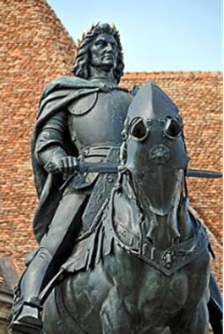
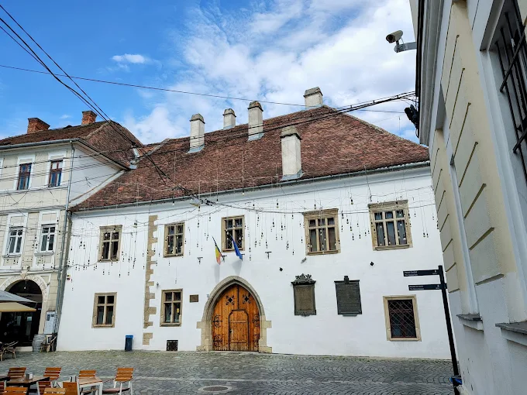
2. nap
Kolozsvár
Kolozsvár (románul: Cluj-Napoca) Erdély „fővárosa” és egyik legvibrálóbb városa, ahol a középkori történelem és a modern diákélet találkozik.
🏰 A Főtér és a „királyi” látnivalók
Mátyás király szoborcsoport: A város központjában áll az ország egyik leghíresebb emlékműve. Fadrusz János alkotása. Érdekesség, hogy a lovas szobor lovának mind a négy lába a földön áll, ami a hagyomány szerint azt jelenti, hogy lovasa nem csatában, hanem természetes halállal halt meg.
Szent Mihály-templom: A szobor mögött magasodik Erdély egyik legnagyobb gótikus temploma. A tornya 80 méter magas, és a felújítás után 2026-ban is látogatható – a kilátás fentről elképesztő, és a belépés gyakran ingyenes.
Mátyás király szülőháza: Pár perc sétára a főtértől, az Óvárban található a ház, ahol 1443-ban született a „Hunyadi-sarj”. Ma művészeti egyetem működik benne.

Slide 14
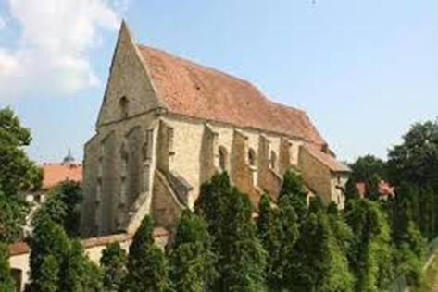
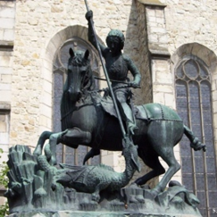
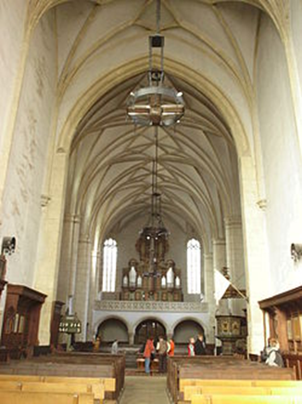
2. nap
Kolozsvár
A Farkas utcai református templom Kolozsvár egyik legjelentősebb műemléke, a gótikus építészet csúcspontja Erdélyben. A monumentális épület a történelmi belváros déli részén, a mai Kogălniceanu (egykori Farkas) utcában található. A templom építését még Hunyadi Mátyás király rendelte el az 1480-as években a ferences szerzetesek számára.
Volt katolikus, majd a reformáció idején rombolták le a berendezését, később a jezsuiták kapták meg, végül I. Rákóczi György erdélyi fejedelem adta a reformátusoknak, és építtette újjá a romos tetőszerkezetet.
Úgy képzeld el, mint egy erdélyi "lovagtermet", ahol a falakon lévő pajzsok és címerek a régi fejedelmek és nemesek történeteit őrzik.
Fontos látnivalók és jellegzetességek: hatalmas csarnoktér, intarziás szószék, címergyűjtemény, Sárkányölő Szent György-szobor.

Slide 15
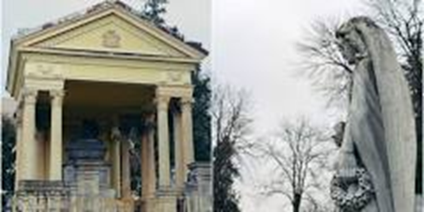
2. nap
Kolozsvár
A Házsongárdi temető nem egy unalmas, szomorú temető, hanem olyan, mint egy hatalmas, szabadtéri történelemkönyv és titokzatos park Kolozsvár szívében. Több mint 440 éve alapították egy nagy pestisjárvány idején.
Miért izgalmas ez a hely?
Erdélyi hírességek csarnoka: Olyan, mint a magyar hírességek sétánya. Itt nyugszanak a legnagyobb magyar írók, költők, tudósok és grófok, akikről a suliban is tanultok (például Kós Károly vagy Reményik Sándor).
Vámpírregénybe illő hangulat: Hatalmas, öreg fák, borostyánnal benőtt, több száz éves sírkövek és titokzatos családi kripták (kőből épült kis házikók) találhatók itt.
Építészeti időutazás: A síremlékeken láthatók a különböző korok stílusai a régi reneszánsz faragványoktól a kastélyszerű neogótikus tornyokig.
Úgy képzeld el, mint egy csendes, zöld oázist a nyüzsgő nagyváros közepén, ahol sétálva megelevenedik a történelem.

Slide 16
2. nap
Kolozsvár
🌳 Parkok és kikapcsolódás
Sétatér (Központi Park): A Szamos partján fekvő hatalmas parkban egy kis tó is van, ahol nyáron csónakázni, télen korcsolyázni lehet. Tökéletes hely egy kis pihenőre a városnézés közben.
Botanikus kert: Több mint 10 000 növényfajt láthatsz itt, van japánkertje és óriási üvegházai is.
Fellegvár: Ha nem akarsz a templomtoronyba lépcsőzni, ide sétálj fel! Erről a dombról nyílik a legjobb panoráma az egész városra.
🎮 Különleges helyszínek tiniknek
Steampunk Transylvania: Egy Jules Verne világát idéző, különleges technikai-művészeti kiállítás, ami nagyon „instagrammable”.
Adrenalin Park: A várostól nem messze (a Feleki-dombon) található kalandpark, ahol 2026-ban is számos kötélpálya és kaland várja az osztályokat.
Falumúzeum: A Hója-erdő szélén álló szabadtéri múzeumban régi erdélyi házakat és egy fatemplomot is felfedezhetsz.
💡 Tudtad?
A város római kori neve Napoca volt, és a főtéren ma is láthatók az ókori romok egy üvegpadló alatt.

Slide 17
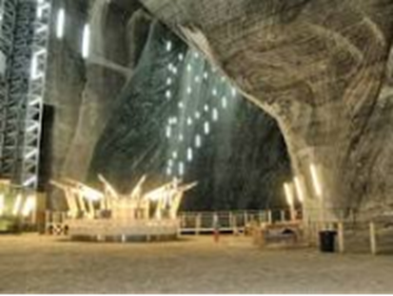
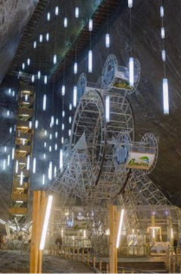
2. nap
Torda
Torda az egyik legizgalmasabb megálló Erdélyben, mert itt a föld alatt és a sziklák között is igazi kalandok várnak rátok.
🎡 A Tordai Sóbánya (Salina Turda)
Ez nem egy unalmas múzeum, hanem egy föld alatti vidámpark! 120 méter mélyen a föld alatt óriáskerekezhetsz, minigolfozhatsz, vagy akár csónakázhatsz is egy sós tavon.
Miért jó? Olyan a hangulata, mintha egy sci-fi film díszletei között járnál. A levegője pedig szuper egészséges a tüdőnek.
Tipp: Vigyél pulóvert! Lent állandóan 10-12 fok van, még a legnagyobb nyári kánikulában is.

Slide 18
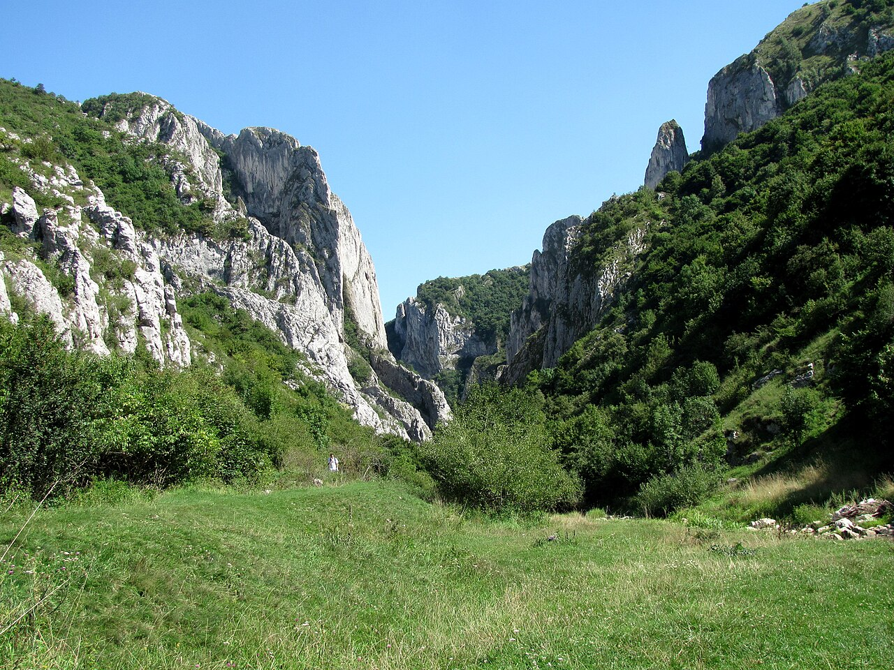
2. nap
Torda
⛰️ Tordai-hasadék (Cheile Turzii)
Ez egy hatalmas, kettéhasadt hegy, amit a legenda szerint Szent László király imája nyitott meg, hogy elmenekülhessen az üldözői elől.
A túra: A szurdok alján, a patak mellett vezet az út. Többször is át kell kelni billegő függőhidakon, ami néha kicsit ijesztő, de nagyon menő!
Látnivaló: Nézz fel a 200 méter magas sziklafalakra – ha szerencséd van, láthatsz sziklamászókat is, akik apró pontokként mozognak a magasban.

Slide 19
2. nap
Torda
🏛️ Mi van a városközpontban?
Wesselényi-ház (Történelmi Múzeum): Egy igazi régi palotában láthatsz római kori páncélokat és fegyvereket, amiket a város szélén lévő egykori római erődből ástak ki.
Vallásszabadság városa: A főtéri templomban hirdették ki először a világon (1568-ban), hogy mindenki azt a vallást követheti, amit akar. Ez akkoriban hatalmas dolog volt!
🕵️‍♂️ Tudtad?
Potaissa: Torda római neve ez volt. Ha van időtök, a város szélén megnézhetitek az V. Macedonica légió hatalmas erődjének romjait is.
Sajtos barlang: A sóbánya járatait a második világháborúban óvóhelyként, utána pedig sokáig sajtérlelésre használták, mert ott pont tökéletes volt hozzá a klíma.

Slide 20
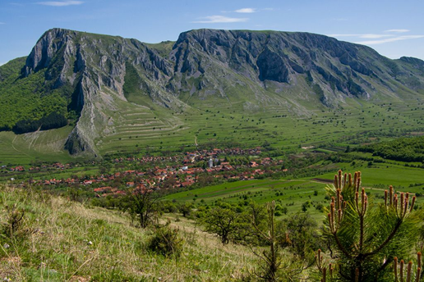
3. nap
Székelykő
A Székelykő nem csak egy hegy, hanem Torockó „őre”, amely 1129 méter magasan tornyosodik a falu fölé.
🏔️ Miért ilyen különleges a formája?
Messziről nézve a hegy egy fekvő óriásra hasonlít. A falu felőli oldala szinte függőleges sziklafal, ami miatt olyan, mintha egy hatalmas várfal állna előtted.
🧗‍♀️ A túra: Készülj fel a „lépcsőzésre”!
A "Nagy-árok": Ez a legnehezebb rész. Egy meredek, köves hasadékon kell felkapaszkodni. Olyan, mintha egy véget nem érő kőlépcsőn mennél, de ha felérsz a gerincre, a kilátás minden izomlázat megér!
A csúcs: Fentről belátni az egész Aranyos-völgyét, és tiszta időben még a Tordai-hasadék szikláit is látni.
Időtartam: Feljutni kb. 1,5–2 óra, lefelé pedig kicsit gyorsabb, de vigyázni kell a csúszós kövekre.

Slide 21
3. nap
Székelykő
🕵️‍♂️ Titkok és legendák
A tatárjárás: A legenda szerint a tatárjárás idején a helyiek a hegy tetején lévő várba menekültek. Mivel a sziklák megvédték őket, hálából a királytól nemesi rangot és földet kaptak – róluk (a székelyekről) kapta a hegy a nevét.
Barlangok: A sziklafalban több barlang is van. A leghíresebb a Csepegő-barlang, ahol a sziklából állandóan szivárog a jéghideg víz.
A "Kettős napkelte": Ahogy már említettük, a hegy formája miatt a faluból nézve a nap reggel egyszer felkel, majd „elbújik” a sziklák mögé, és kicsit később újra megjelenik.
⚠️ Pro tippek a csúcstámadáshoz:
Cipő: Ne indulj el sima utcai tornacipőben! A köves úton nagyon könnyen kimegy a bokád, egy tapadós talpú túracipő életmentő.
Víz: Útközben nincs forrás, így fejenként legalább 1,5 liter vízzel vágjatok neki.
Időjárás: Ha esik, vagy vizesek a kövek, ne induljatok el a Nagy-árkon, mert életveszélyesen csúszik!

Slide 22
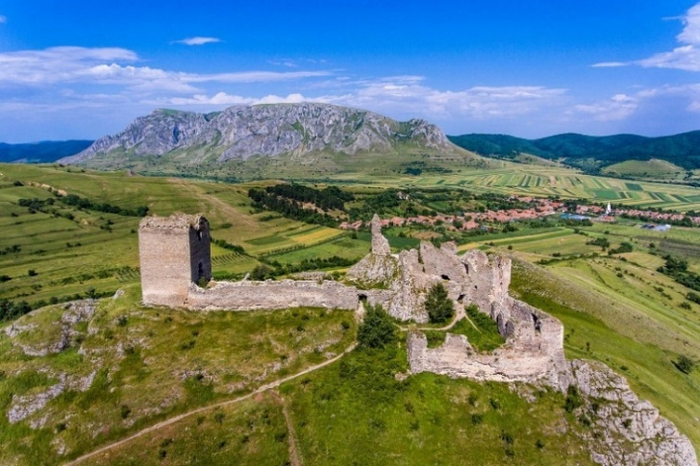
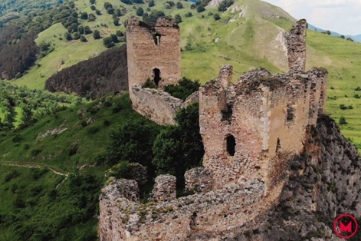
3. nap
Torockószentgyörgy
Torockószentgyörgy a Székelykő túloldalán fekszik, mindössze pár kilométerre Torockótól. Bár kisebb a szomszédjánál, a hangulata és a vára miatt legalább annyira izgalmas hely.
🏰 A torockószentgyörgyi vár (Várhegy)
Ez a falu igazi látványossága. A sziklák tetején trónoló romokhoz egy könnyebb túrával lehet feljutni.
A kaland: A várromok közé be lehet menni, fel lehet mászni a bástyák maradékaira, és felfedezhetitek az egykori lovagterem vagy a börtön helyét.
A kilátás: Fentről pont rá lehet látni a Székelykő „hátára” és az egész völgyre. Olyan, mintha egy drónfelvételt néznétek élőben.
Történelem: A várat a Thoroczkai család építette a 13. században. Sokáig bírta a ostromokat, de végül az osztrák katonák robbantották fel a 18. század elején – ezért maradtak csak a falak.

Slide 23
3. nap
Torockószentgyörgy
⛪ Mit érdemes még megnézni?
Az unitárius templom: Ez a falu központjában áll, és nagyon szép, régi kazettás mennyezete van.
A templomkertben gyakran látni különleges sírköveket is.
A kúria: A faluban ma is látható a Thoroczkai család egykori udvarháza (kastélya), ami bár kicsit romos, mégis látszik rajta, hogy régen milyen előkelő hely volt.
🕵️‍♂️ Tudtad?
Vármentés: Pár éve lelkes fiatalok és régészek elkezdték kitakarítani a várat a bozóttól, így ma már sokkal több fal látszik, mint korábban.
Kényelmesebb túra: Ha a Székelykőt túl nehéznek találod, a várhegyre való felmászás tökéletes „bemelegítés”. Kb. 20-30 perc alatt fent is vagytok a faluból.
🚶‍♂️ Átgyalogolnál Torockóról?
A két falu között egy kellemes, majdnem vízszintes mezei út vezet a hegy lábánál. Kb. 45-60 perc alatt át lehet sétálni, és közben végig láthatjátok a Székelykő hatalmas falait.

Slide 24
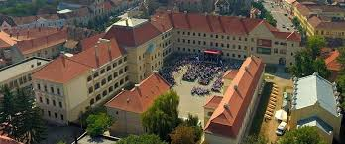
4. nap
Nagyenyed
Nagyenyed (románul: Aiud) az egyik legfontosabb iskolaváros Erdélyben. Olyan, mintha a magyar történelem egy darabkája megállt volna itt az időben. 13-14 évesen a legérdekesebb része a városnak a „diákbirodalom”.
🎓 A Bethlen Gábor Kollégium
Ez nem csak egy iskola, hanem egy egész városrész. 1622-ben alapították, és azóta is működik!
Híres diákok: Itt tanult szinte mindenki, aki fontos volt az erdélyi kultúrában, például a híres író, Kőrösi Csoma Sándor is, aki innen indult el gyalog Ázsiába.
A Természettudományi Múzeum: A kollégium épületében van egy elképesztő gyűjtemény. Ha szereted a furcsa preparátumokat, ritka köveket vagy régi fizikai eszközöket, ezt imádni fogod. Olyan a hangulata, mint a Harry Potterben egy szaktanteremnek.

Slide 25
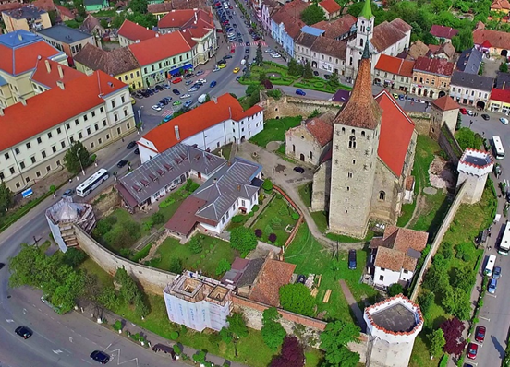
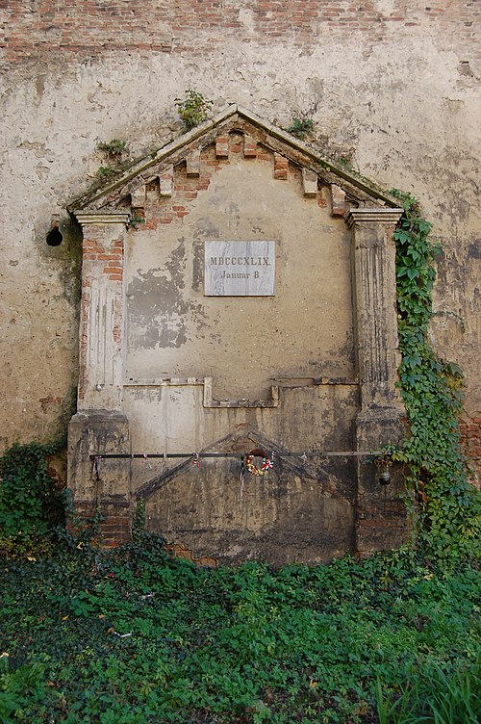
4. nap
Nagyenyed
🏰 A vár és a templom
A város központjában egy igazi középkori várfalat találsz bástyákkal.
A templomvár: A falakon belül áll a hatalmas református templom. Érdekessége, hogy a bástyákat régen a különböző mesterségek (mészárosok, szabók, csizmadiák) védték támadás idején.
A 800 diák emlékműve: A vár mellett láthatsz egy emlékművet. Egy legenda szerint a kuruc-labanc háborúk idején az enyedi diákok husángokkal (botokkal) verték ki a várost sanyargató katonákat. Ez a híres „enyedi két fűzfa” története.
🕵️‍♂️ Mit érdemes még tudni?
Enyedi-hasadék: Ha van időtök kirándulni, a várostól nem messze van egy kisebb szurdokvölgy, ami hasonló a Tordai-hasadékhoz, de sokkal vadregényesebb és kevesebben ismerik.
Borvidék: Nagyenyed környéke híres a fehérborairól (főleg a leánykáról), a domboldalak tele vannak szőlővel.
💡 Tudtad?
Nagyenyedet régen „Erdély Athénjának” hívták,
mert olyan sok tudós és művész tanult itt.

Slide 26
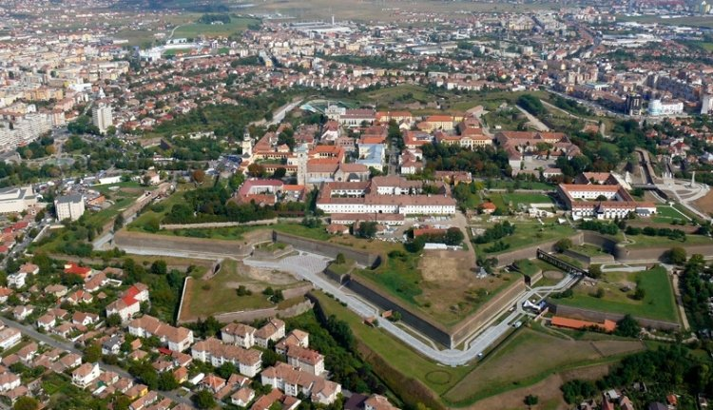
4. nap
Gyulafehérvár
Gyulafehérvár (románul: Alba Iulia) Erdély ősi történelmi fővárosa, ahol az ókori római romok, a középkori magyar emlékek és a modern román történelem egyetlen hatalmas várfalon belül találkozik.
🏰 A Csillagvár (Alba Carolina Citadella)
Ez Európa egyik legnagyobb és legjobb állapotban lévő Vauban-típusú erődítménye. Felülről nézve egy hatalmas, hétágú csillagot formáz.
Őrségváltás: 2026-ban is naponta (általában 12:00-kor) láthatod a látványos ceremóniát. A katonák 18. századi osztrák egyenruhában, néha lovasokkal és ágyúdörrenéssel kísérve vonulnak fel a várkapuknál.
Várfal-túra: A falakon körbe lehet sétálni vagy biciklizni. Szuper bérelhető bringóhintók és elektromos járművek is vannak, amikkel az egész erődöt bejárhatjátok.

Slide 27
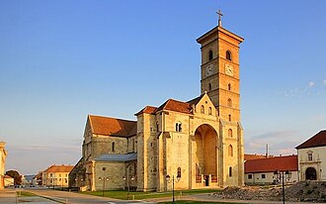
4. nap
Gyulafehérvár
⛪ A Szent Mihály-székesegyház
Ez Erdély legrégebbi és leghosszabb katedrálisa – több mint 800 éves!
Híres sírok: Itt nyugszik a törökverő Hunyadi János, fia, László, valamint erdélyi fejedelmek, mint Bethlen Gábor és I. Rákóczi György is.
Titok: Keresd meg a padlón az eltérő színű köveket! Ezek jelzik az egykori, még régebbi templom alapjait.
🏛️ Ortodox Katedrális (A Koronázási templom)
Közvetlenül a katolikus templom mellett áll ez a hatalmas, bizánci stílusú épület. 1922-ben itt koronázták meg a román királyi párt, miután Erdély Románia része lett.

Slide 28
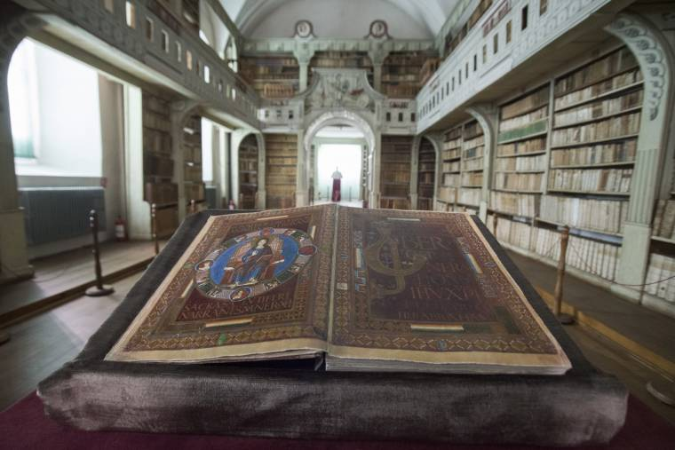
4. nap
Gyulafehérvár
🕵️‍♂️ Kalandok tiniknek:
Római romok (Apulum): A vár területén több helyen láthatók az ókori római légió táborának maradványai. Péntek esténként néha még római katonai bemutatókat is tartanak.
Egyesülés Múzeuma (Babilon-épület): Ha érdekelnek a régi fegyverek, páncélok és a történelem, ez a hely egy hatalmas labirintus, tele kincsekkel.
Batthyáneum: Ez a könyvtár őrzi a világ egyik legértékesebb középkori kódexét, az Arany kódexet (Codex Aureus), és itt van a harmadik legrégebbi magyar nyelvemlék is.
Tudtad? A várnak hét hatalmas, díszes kapuja van. A III. kapu a legnagyobb: ez egy igazi diadalív, aminek a tetején III. Károly császár szobra látható.

Slide 29
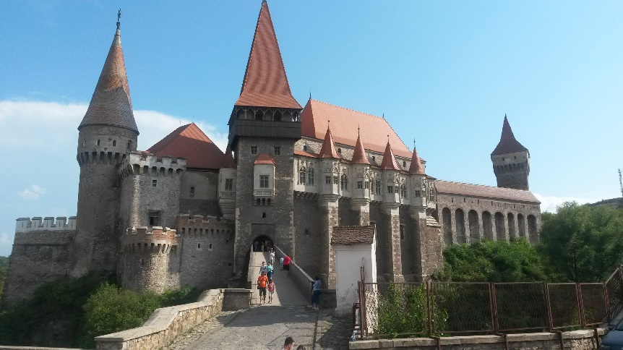
4. nap
Vajdahunyad
Vajdahunyad vára (románul: Castelul Corvinilor) Erdély, sőt talán egész Európa egyik leglátványosabb gótikus lovagvára. Mikszáth Kálmán nem véletlenül hívta a „várak királyának”. 2026-ban a látogatás különösen izgalmas, mivel a várost alapító Hunyadi János emlékéve alkalmából számos különleges programmal készülnek.
🏰 A „Harry Potter”-es hangulatú vár
A várhoz egy hatalmas fahídon keresztül sétálhattok be, ami alatt egy mély szakadék tátong. Belül olyan, mintha egy filmbe csöppentetek volna:
Lovagterem: Hatalmas oszlopok és boltívek között képzelhetitek el a régi lakomákat.
Kínzókamra és börtön: Ha bírjátok az izgalmakat, megnézhetitek, hogyan „vendégelték meg” régen a foglyokat.
A legendás kút: A vár udvarán van egy 30 méter mély kút. A legenda szerint török foglyok ásták ki 15 év alatt, abban a reményben, hogy szabadon engedik őket (de a végén sajnos nem így lett).

Slide 30

4. nap
Vajdahunyad
🕵️‍♂️ Miért érdemes 2026-ban menni?
2026-ban ünneplik Hunyadi János halálának 570. évfordulóját, ezért az „Iancu de Hunedoara” (Hunyadi János) emlékév keretében:
Középkori fesztiválok: Lovagi tornák, íjászat és re-enactment (történelmi újrajátszás) bemutatók.
Éjszakai vetítések: A vár falaira vetített látványos fényfestések és szabadtéri filmvetítések.
Interaktív kiállítások: Modern, tabletes vagy VR-megoldásokkal mutatják be a vár titkait.
💡 Tudtad?
A hollós gyűrű: A Hunyadi-család címerében egy holló tart a csőrében egy aranygyűrűt. A legenda szerint a gyűrűt a kis Hunyadi Jánostól egy holló elcsente, de ő íjjal visszaszerezte – így lett ez a család jelképe.
Drakula: Egyes legendák szerint Vlad Țepeș (a hírhedt Drakula gróf) is raboskodott a vár börtönében.
Tipp: A várban sok a meredek lépcső és a csúszós kő, úgyhogy ide is a legkényelmesebb tornacipőtökben gyertek!

Slide 31
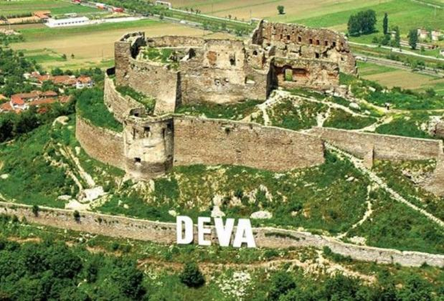
4. nap
Déva
Déva az a hely, ahol a történelem egy igazi „magaslati levegővel” és egy modern kalanddal párosul.
🏰 Déva vára – Ahol „megáll a lábad”
A város feletti 371 méteres vulkanikus hegyen trónolnak a vár romjai.
Kőmíves Kelemen legendája: Biztosan hallottad már a balladát a falba épített asszonyról. A legenda szerint a dévai vár volt az, amit „tizenkét kőmíves” próbált felépíteni, de amit nappal raktak, éjjelre leomlott.
A hírhedt felvonó (sikló): 2026-ban ismét működik a modern panorámafelvonó, ami meredeken visz fel a csúcsra. Gyors és látványos, de ha van bennetek energia, gyalog is felmehettek a kanyargós szerpentinen (kb. 20-30 perc).
A kilátás: Fentről belátni az egész Maros-völgyét és a környező hegyeket.

Slide 32
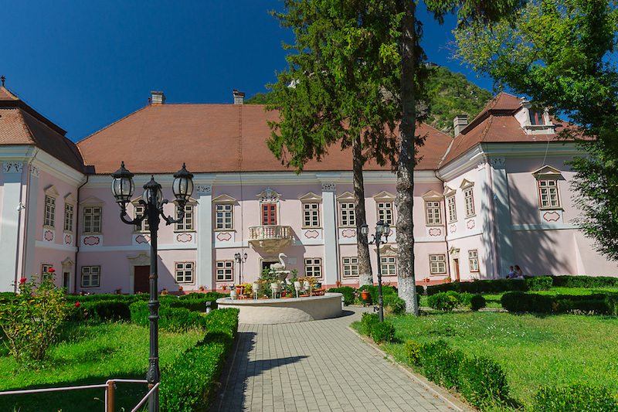
4. nap
Déva
🏛️ Magna Curia (Bethlen-kastély)
A vár tövében fekvő gyönyörű, fehér kastély nem csak egy régi épület, hanem a Dák és Római Civilizáció Múzeuma.
Miért érdemes bemenni? Olyan, mint egy igazi kincstár: római kori mozaikok, páncélok és ősi ékszerek várnak. Az épület maga is nagyon fotogén a díszes lépcsőivel.
❤️ A Szent Ferenc Alapítvány
Déva ma világszerte ismert a Böjte Csaba által alapított gyermekotthonról.
A központ a vár siklóállomásától alig 5 percre található. Gyakran látogatnak ide diákcsoportok, hogy megismerjék az ott élő gyerekek mindennapjait és megnézzék a ferences kolostort.
Tipp: Este 9-től nézzétek meg a főtéren a zenélő szökőkutat, ami színes fényekkel és zenével dobja fel a hangulatot!

Slide 33
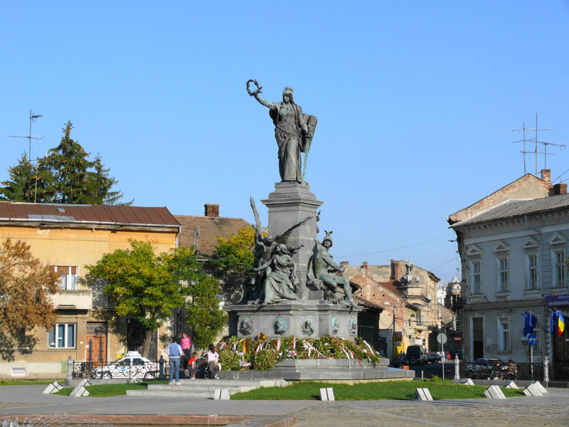
4. nap
Arad
Arad a történelem és a modern élet izgalmas keveréke, ahol a Maros-parti sétányok és a hatalmas paloták között igazi felfedezőnek érezheted magad.
🗿 A Szabadság-szobor és a Megbékélés parkja
Ez a város legismertebb magyar emlékműve, amelynek kalandos története van.
A sztori: A szobrot 1890-ben állították a kivégzett vértanúk emlékére, de Trianon után 80 évig el volt zárva (még a vár árkába is bedobták!). Csak 2004-ben állították fel újra.
Látnivaló: A parkban a magyar Szabadság-szoborral szemben egy román diadalív is áll, ezért hívják a „Megbékélés parkjának”.

Slide 34
4. nap
Arad
🏰 Az Aradi vár (Cetatea Aradului)
Egy hatalmas, csillag alakú erődítmény a Maros kanyarulatában. A várban ma is katonaság állomásozik, ezért csak különleges nyílt napokon látogatható (általában március elején), és ilyenkor is csak román állampolgárok mehetnek be.
Kívülről: A várfalak mentén azonban szuper sétányok vannak, ahol láthatod az erőd hatalmas méreteit.
🏛️ Paloták a „forradalmi” sugárúton
A főút (Bulevardul Revoluției) tele van olyan díszes épületekkel, amik úgy néznek ki, mint a díszletek egy kosztümös filmben.
Városháza: A város központja, egy hatalmas fehér épület óratoronnyal.
Kultúrpalota: Itt találod a múzeumot és a filharmóniát is. A homlokzatán lévő szobrok és a díszes tető zseniális fotótéma.
Neumann-palota: Egykori gazdag bárói család háza, ami ma is az egyik legszebb szecessziós épület a városban.

Slide 35
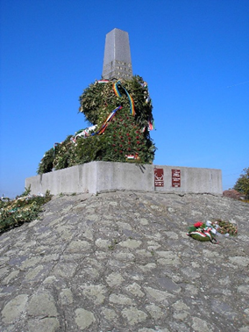
4. nap
Arad
🌊 Kikapcsolódás a Maros-parton
Neptun Strand: Ez Románia egyik legnagyobb strandkomplexuma. Ha nyáron mész, itt medencék, csúszdák és sportpályák várnak. 2026 májusában itt tartják a népszerű Aradi Magyar Majálist is.
Maros-parti sétány: Tökéletes hely gördeszkázáshoz, bringázáshoz vagy csak egy fagyizáshoz a folyó mentén.
🕵️‍♂️ Tudtad?
Az első autó: Aradon gyártották az első Romániában készült személygépkocsit (a Márta nevű autót).
Vértanúk obeliszkje: A vár melletti vesztőhelyen egy emlékmű jelzi azt a pontot, ahol 1849-ben a tábornokokat kivégezték. Minden október 6-án ide zarándokol el a legtöbb magyar látogató.

